Slide 1
陳擎文
搜尋引擎行銷SEM，
與搜尋引擎最佳化SEO實作

Slide 2
單元綱要
什麼稱為【自然流量】
使用搜尋引擎來行銷的方式稱為【SEM，搜尋引擎行銷】
如何才能提升我的網站的自然搜尋排名
Google排名網站的重點是【內容品質好，網站權威性高，使用者體驗好】
本學期 SEO 網頁的實作步驟
關鍵字有4種意圖型態
【新手網頁】的策略方法是：先由【長尾關鍵字】入手
網頁設定【SEO關鍵字】後要多久才能到成效？
去哪裡取得這些【SEO關鍵字】呢？（Google ads ）
實作：把礦泉水產品的文章，放置20個Google月搜尋長尾關鍵字
實作：【優化圖片】把網頁圖片加上【src, alt, title的文字說明】

Slide 3
1.SEO 的定義與重要性
什麼是 SEO：
SEO（搜尋引擎最佳化）是一系列技術和策略，
目的是提升網站在搜尋引擎中的排名，
從而增加網站的可見度和流量。
SEO 的重要性：
現代網路中，搜尋引擎是用戶發現內容的主要工具。
透過有效的 SEO，可以讓網站在相關搜尋中脫穎而出，吸引更多目標客戶。

Slide 4
什麼稱為【自然流量】

Slide 5
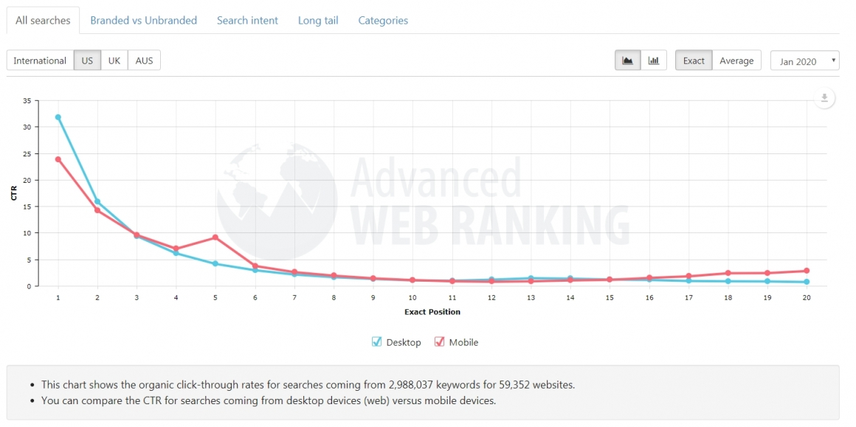
水平軸是排名位置，垂直軸是流量 排名越前面，流量越高
【自然流量】Organic Traffic
是指通過非付費的方式，自然地從搜尋引擎進入網站的訪客流量。
這些訪客是通過搜尋引擎（如 Google、Bing 等）搜尋特定關鍵字，然後點擊搜尋結果中的網站連結進入的。
自然流量不包括付費廣告或任何形式的推廣引流，
而是依靠網站的內容質量和搜尋引擎優化（SEO）來吸引訪客。

Slide 6
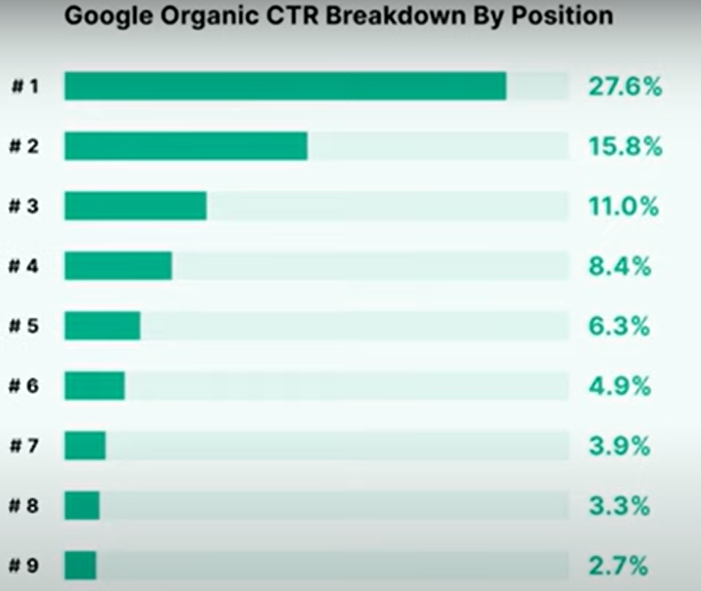
在google搜尋排名第1 的流量高達27.6%

Slide 7
自然排名與點擊率的關係
☎SEO的自然排名 = 不用花錢的網站排名
☎在google輸入關鍵字查詢資料後，前面幾筆是廣告網頁，後面的就是google根據SEO所排名的網站。
練習：google輸入：冰箱
查詢SEO自然排名的前幾名
☎所以SEO就是要爭取讓自己的網站往前面排名。
☎往前面排名，就會增加流量，就會促進行銷。
☎下圖證明，自然排名與點擊率的關係，可以清楚看到排名越前面

Slide 8
所以能夠不花錢，
只靠Google搜尋就導入到本站的流量
自然流量→ 就是免費流量

Slide 9
自然流量
自然流量→ 就是免費流量
不用花錢廣告，就可以達到引流客群，
這是每個公司 要花點時間去研究的

Slide 10
使用搜尋引擎來行銷的方式
稱為【SEM，搜尋引擎行銷】
(Search Engine Marketing)

Slide 11
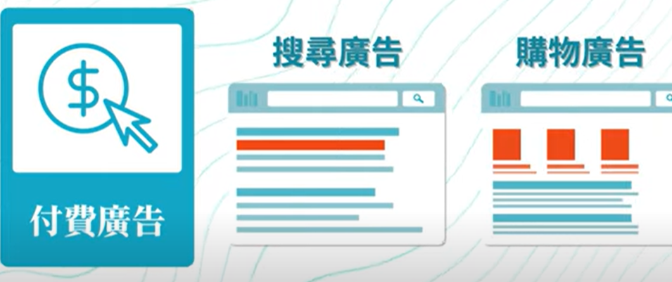
SEM，搜尋引擎行銷有2種
第1種：付費廣告→帶來【付費流量】
第2種：搜尋關鍵字→帶來【自然流量】

Slide 12
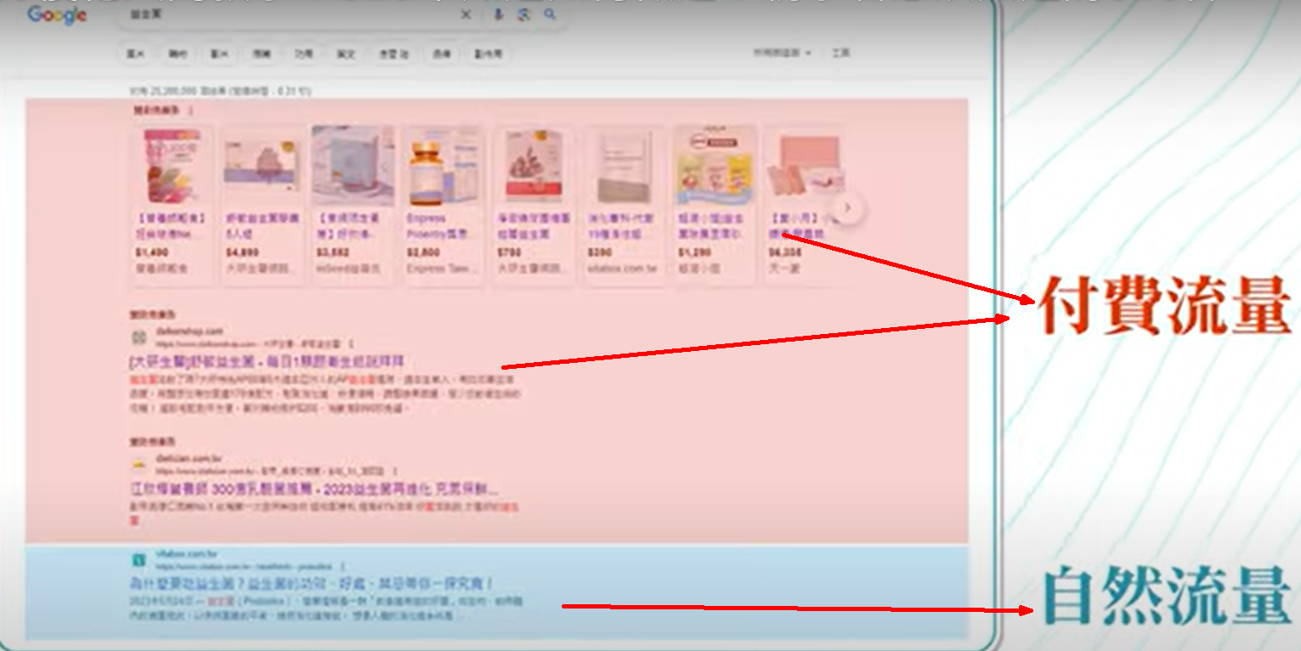
SEM，搜尋引擎行銷有2種

Slide 13
如何才能提升我的
網站的自然搜尋排名？

Slide 14
請問：
Google引擎，
是怎麼計算排名與排序的？

Slide 15
Google引擎， 是怎麼計算排名與排序的？
Google 搜尋引擎的排名和排序是通過一個複雜的演算法來決定的，
這個演算法會考慮多種因素來決定每個網頁在搜尋結果中的排名
Google沒有公佈排名演算法的公式
但是大概會參考以下的幾個因素：

Slide 16
Google引擎， 是怎麼計算排名與排序的？
1. 關鍵字相關性 (Keyword Relevance)
Google 會分析網頁內容，確定該頁面是否與使用者的搜尋詞相關。關鍵字在標題、內容、標籤中的出現，以及內容的自然度，都會影響相關性。
2. 網站內容品質必須好
內容的深度、獨特性、專業性，以及能否滿足使用者需求，是 Google 評估的一個重要因素。高品質、具權威性的內容更容易獲得較高的排名。

Slide 17
Google引擎， 是怎麼計算排名與排序的？
3. 網站權威性 (Domain Authority)
網站的權威性基於其他網站對其的信任度，這通常體現在反向連結（backlinks）的數量和質量上。來自高權威網站的反向連結會提高網站的排名。
導航型還是交易型查詢。不同的搜尋意圖可能會導致不同的排名結果。
4. 使用者體驗 (User Experience)
Google 評估網頁的使用者體驗，例如網頁的載入速度、是否適合行動裝置（行動友善性）、導航的易用性等。良好的使用者體驗通常能提高排名

Slide 18
Google引擎， 是怎麼計算排名與排序的？
5. 頁面結構 (Page Structure)
網頁的結構和格式（如 H1、H2 標籤的使用、圖片 alt 文本等）也會影響排名。良好的頁面結構有助於搜尋引擎更好地理解和索引頁面內容。
6. 用戶參與度指標 (User Engagement Metrics)
Google 會考慮用戶在網頁上的行為，例如跳出率、停留時間、點擊率等。高參與度通常表明內容對使用者有吸引力，有助於提升排名。

Slide 19
Google引擎， 是怎麼計算排名與排序的？
7. 新鮮度 (Freshness)
對於某些查詢，內容的新鮮度也是一個考慮因素。Google 會優先顯示較新的內容，尤其是與時效性相關的搜尋詞。
8. 地理位置和本地 SEO
搜尋者的地理位置也會影響結果的排序。Google 會優先顯示與搜尋者位置相關的本地結果，尤其是本地商家或服務。

Slide 20
Google排名網站的重點是
內容品質好
網站權威性高
使用者體驗好

Slide 21
Google排名網站的重點
1.內容品質好：
User能夠從中得到想知道的內容
充分使用多媒體：文章，圖片，影片
2.網站權威性高，專業可信度高：
被很多外部網站引用
被很多推薦
3.使用者體驗好：
網頁讀取速度快
在手機、平板、電腦，各種平台都可以讀取

Slide 22
請問：
既然Google看重的是：內容品質好
那我們公司的網站，只要把內容做好，
不用理會關鍵字，對嗎？

Slide 23
當然不對

Slide 24
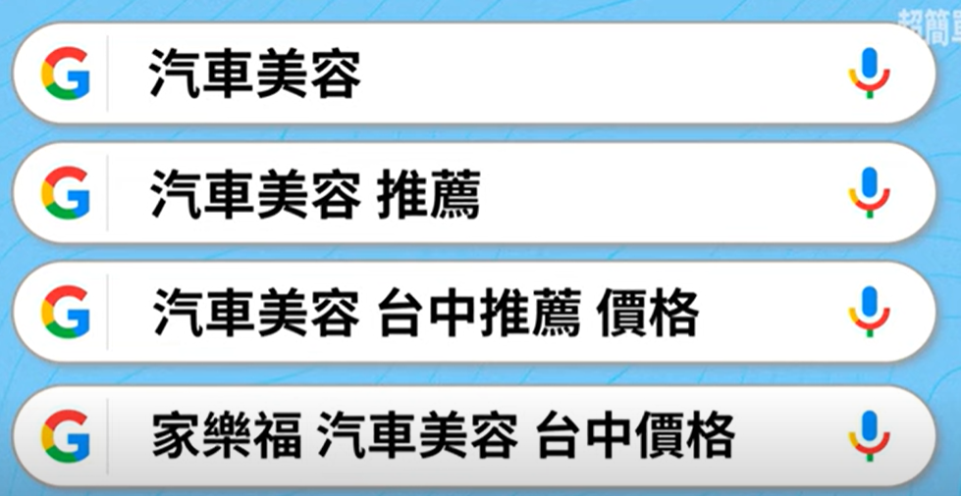
你們公司(汽車鍍膜)的網頁可能包括以下的熱門關鍵字嗎？

Slide 25
你們公司(汽車鍍膜)的網頁可能包括以下的熱門關鍵字嗎？
若是網頁沒有以下內容文字
則這名網友無法快速找到你們公司網頁

Slide 26
為什麼仍然需要進行關鍵字研究？
User輸入的關鍵字，可能找不到你公司(礦泉水)的網頁：
例如user輸入：【健康飲用水】，或【高山泉水】
可能就不會出現你們公司(礦泉水)的網頁
尋找搜尋引擎最近的熱門關鍵字：
關鍵字仍然是搜尋引擎理解網頁主題的重要指標。
將適當的關鍵字自然地融入文章，有助於提升您的網頁在相關搜尋中的可見性

Slide 27
所以，關鍵字研究是做SEO的第1件事情
因此，處理Google排名網站的重點變成4個

Slide 28
處理Google排名網站的4個重點
1.關鍵字研究：
把【熱門關鍵字，長尾關鍵字，交易關鍵字】放入文章內容
搜尋的關鍵字是一種流行，經常改變
因此文章要定期修正【熱門關鍵字】
2.內容品質好：
User能夠從中得到想知道的內容
充分使用多媒體：文章，圖片，影片
3.網站權威性高，專業可信度高：
被很多外部網站引用
被很多推薦
4.使用者體驗好：
網頁讀取速度快
在手機、平板、電腦，各種平台都可以讀取

Slide 29
本學期 SEO網頁
的實作步驟

Slide 30
本學期的 SEO 網頁實作步驟
1. 進行關鍵字研究：
使用 Google Ads、Google Trends 或其他關鍵字研究工具，
找出與您的產品相關的【熱門關鍵字，長尾關鍵字】
這能幫助您更好地理解市場需求。
2. 自然融入關鍵字：
在撰寫產品介紹文章時，將研究出的關鍵字自然地融入內容中。
避免過度堆砌關鍵字，以免影響內容的可讀性和用戶體驗。

Slide 31
優化圖片
3. 強調內容的實用性與價值：
在進行關鍵字優化的同時，確保文章的內容對讀者有實際的價值。提供詳細、準確且有用的資訊，以滿足使用者的需求。
4. 優化圖片：
確保圖片具有【描述性的檔名】和【 alt 標籤】
這些標籤中可以包含關鍵字
幫助搜尋引擎理解圖片的內容，
同時提升圖片在 Google 圖片搜尋中的可見性。

Slide 32
正確的 SEO 網頁實作步驟
5. 技術性 SEO：
確保:
網站的技術結構良好（必須有menu或階層樹枝menu）
頁面載入速度快（不要載入太大的檔案，或影片）
並且適合各種行動設備（使用響應性網頁RWD）
這些技術性因素對 SEO 也有重要影響。

Slide 33
正確的 SEO 網頁實作步驟
1. 進行關鍵字研究：
使用 Google Ads找出【熱門關鍵字，長尾關鍵字】
2. 自然融入關鍵字：
選擇5～10個關鍵字自然地融入內容中。
避免過度堆砌關鍵字，以免影響內容的可讀性和用戶體驗。
3. 強調內容的實用性與價值：
4. 優化圖片：
確保圖片具有【描述性的檔名】和【 alt 標籤】
這些標籤中可以包含關鍵字，提升圖片在 Google 圖片搜尋中的可見性。
5. 技術性 SEO：
網站的技術結構良好（必須有menu或階層樹枝menu）
頁面載入速度快（不要載入太大的檔案，或影片）
並且適合各種行動設備（使用響應性網頁RWD）

Slide 34
本課程只講解促進自然流量的4個核心要素

Slide 35
2. SEO 的核心要素
1-關鍵字研究：
選擇與網站內容相關且搜索量高的關鍵字，這是 SEO 的基礎。
2-網站結構優化：
良好的網站結構有助於搜尋引擎爬蟲更容易索引網站內容，
包括：清晰的導航，和內部鏈接結構。
3-網站內容品質必須好(實用，容易吸引人停留)：
高品質的內容能夠吸引訪客，並且增加停留時間，有助於提升排名。
4-外部鏈接（Backlinks）：
來自其他網站的鏈接，能夠提高網站的權重，
這在搜尋引擎排名中具有重要影響。

Slide 36
關鍵字有4種
意圖型態

Slide 37
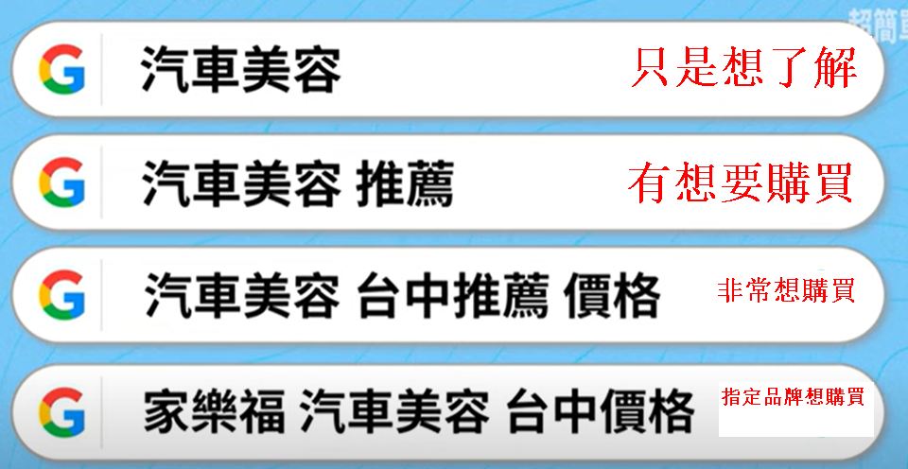
關鍵字有4種意圖型態

Slide 38
這4種意圖型態關鍵字
哪一種的月搜尋量最多？

Slide 39
哪一種的月搜尋量最多？
第1種【只是想了解】
大多數的搜尋都是【只是想了解】，沒有想要購買
搜尋量：最多，大概有1萬～100萬
稱為：【核心關鍵字】

Slide 40
哪一種的月搜尋量最少？
第3、4種【多個關鍵字組合】
稱為：【長尾關鍵字】
意圖：非常有購買意圖

Slide 41
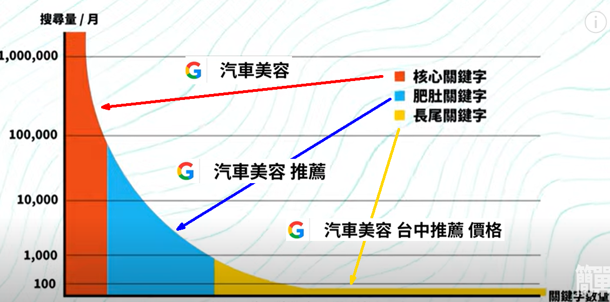
4種意圖型態關鍵字的搜尋量分佈圖

Slide 42
請問：
你認為網頁應該設定上面3種【SEO關鍵字】的哪一種？才能讓我的網頁流量明顯上提？

Slide 43
設定哪一種關鍵字，才能讓我的 【新手網頁】流量明顯上提？
1.若是設定【核心關鍵字】：汽車美容
搜尋量/月：可以達到10萬～100萬
這是【非常大的流量】來源
在Google引擎若排名在前2頁，就可以分一杯羹(流量)
問題是：【符合這個關鍵字】的網站很多，競爭非常激烈，你的【新手網頁】，根本無法排在前面2頁

Slide 44
策略：
新手網頁的策略是要：
讓Google對你的【信用評級】短期內快速提高，
才會將你的網站分數提高，排名往前

Slide 45
如何讓Google對你的【信用評級】短期內快速提高
1.【策略】：
想辦法讓user在這3個月內有機會點按到你的網站，
而且能夠停留1分鐘以上
因為：只要有user能夠不斷地瀏覽你的網站且停留，你的【信用評級】分數就會逐漸提高

Slide 46
策略：
所以【新手網頁】的策略方法是：
先由【長尾關鍵字】入手

Slide 47
【新手網頁】的策略方法是： 步驟1：先由【長尾關鍵字】入手

Slide 48
【新手網頁】的策略方法是： 步驟1：先由【長尾關鍵字】入手
原因：
1.符合長尾關鍵字的網站比較少，競爭少
2.user搜尋【汽車美容 台中推薦 價格】
2.你的【新手網頁】會出現在搜尋後的第1頁，
3.user很容易觸擊到你的網站
4.優點：【長尾關鍵字】進來的流量，是有購買意願的流量

Slide 49
【新手網頁】的策略方法是： 步驟2：再做【肥肚關鍵字】
原因：
1.一旦你的網站經常被點擊率，【信用評級】就會提高
2.這時候user搜尋【汽車美容 推薦】，你的網站就會出現在搜尋後的第1,2頁，
3.user很容易觸擊到你的網站

Slide 50
【新手網頁】的策略方法是： 步驟3：長期再做【核心關鍵字】
原因：
1.長期經營，網站不斷被點擊，你的【信用評級】逐漸提高
2.這時候user搜尋【汽車美容】，你的網站就會出現在搜尋後的第1,2頁，
3.user很容易觸擊到你的網站

Slide 51
這就是一家【商務網站】
經由【SEO關鍵字】
的搜尋引擎行銷策略

Slide 52
重點是
它是完全免費的行銷

Slide 53
其實【SEO關鍵字】
就是提升Google對你網站【信用評級】的一個過程

Slide 54
【信用評級】高的網站，才會排名前面

Slide 55
請問：
在網頁設定【SEO關鍵字】後要多久才能見到成效？

Slide 56
【SEO關鍵字】後要多久才能見到成效？
這與你的競爭對手有關，若是他們也都在不斷修正網頁的SEO，排名也會往前
中期反應期限：6個月：
大多數網站會在4到6個月內開始看到更顯著的SEO成效，如關鍵字排名明顯提升、流量大幅增加。

Slide 57
請問：
既然文章放入熱門關鍵字，有助於user看到我的網頁，
那麼我放置數十個熱門關鍵字，不就好了嗎？

Slide 58
文章可否放如很多的熱門關鍵字？
不可以
因為在2023年，Google對外宣布，
如果網頁放入很多關鍵字，導致文章變成閱讀體驗感差的話，
網頁排名會變差
早期很多網頁，都是如此騙Google搜尋引擎

Slide 59
請問：
我要去哪裡取得這些
【SEO關鍵字】呢？

Slide 60
取得【SEO關鍵字】2個免費方法
方法1：到ChatGPT 4o(不能用3.5版)
取得長期穩定【常見關鍵字】
方法2：到Google ads查詢
取得【熱門關鍵字，長尾關鍵字】
還有其他SEO工具可用，但都要錢，每個月110元

Slide 61
使用Google ads 取得【關鍵字清單】

Slide 62
使用Google ads 取得 【關鍵字清單】月搜尋量排行
2個Google的工具，最後都導向同樣的畫面
(1).Google ads：
https://ads.google.com/
可以提供【SEO的月搜尋量】排行
(2). Google Keyword Planner：
省略一半的設定，較為簡單
可以提供【SEO的月搜尋量】排行

Slide 63
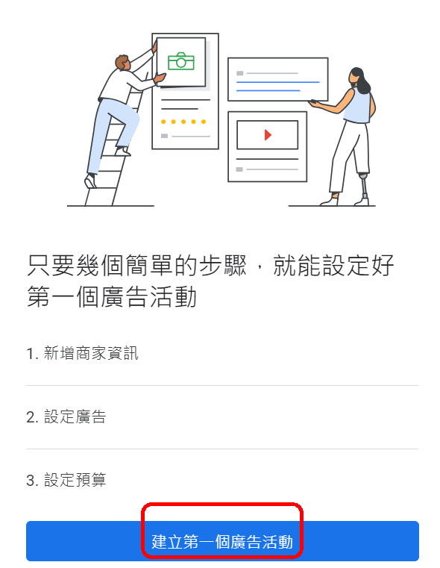
使用Google ads 取得 【關鍵字清單】月搜尋量排行
(1).Google ads：
登入後，會強迫你建立第1個廣告

Slide 64
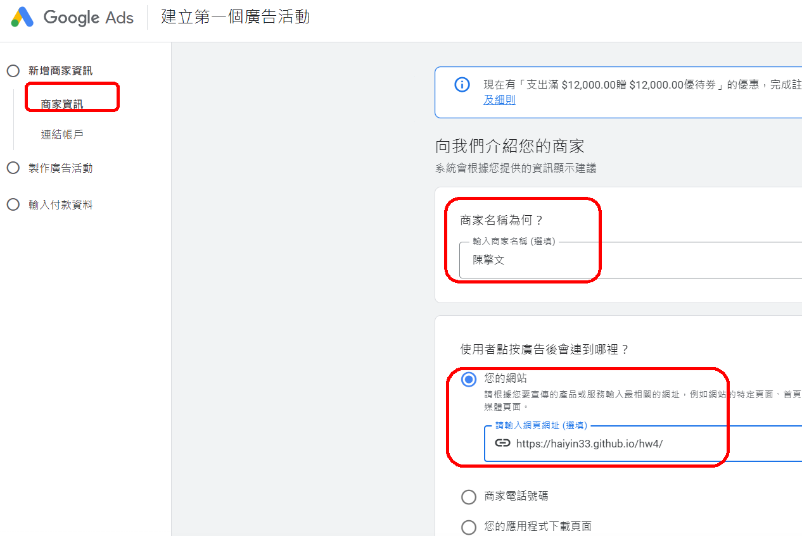

Slide 65
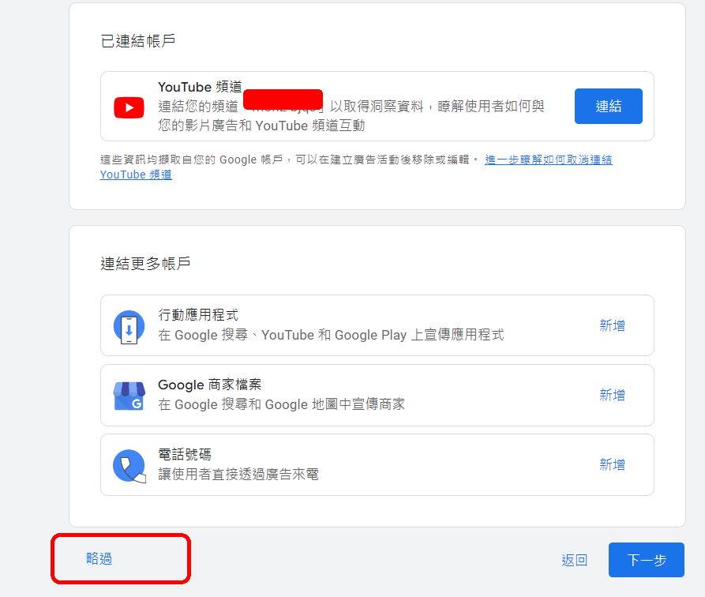

Slide 66
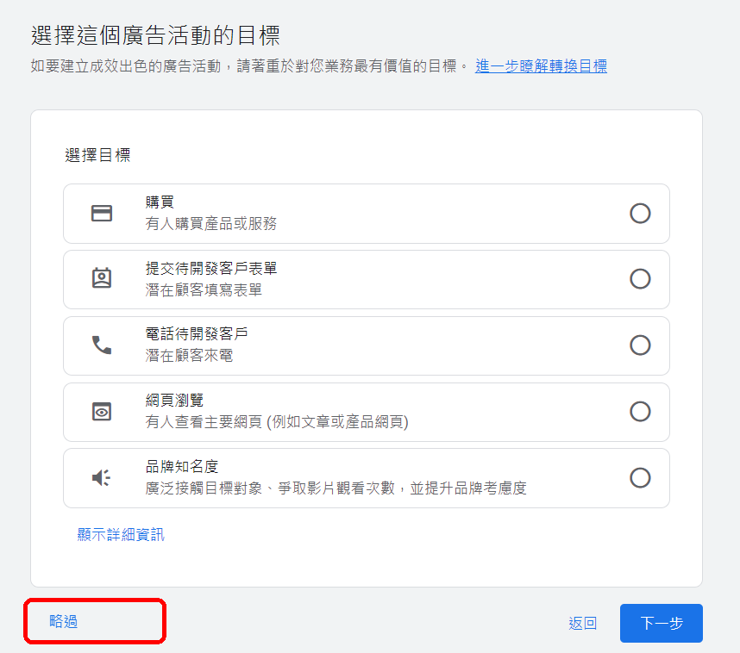

Slide 67
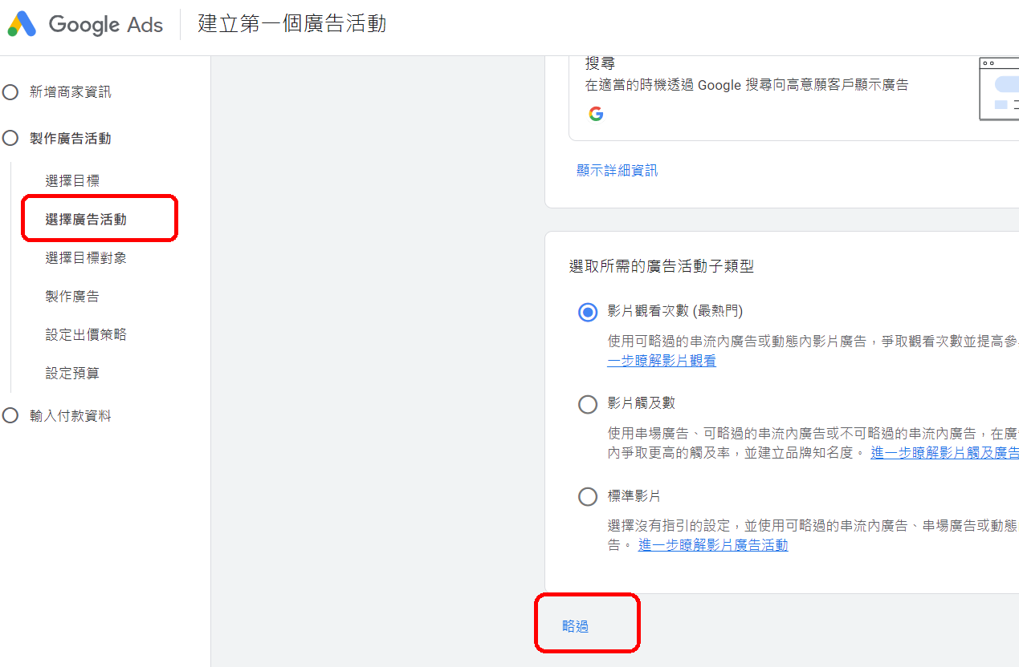

Slide 68
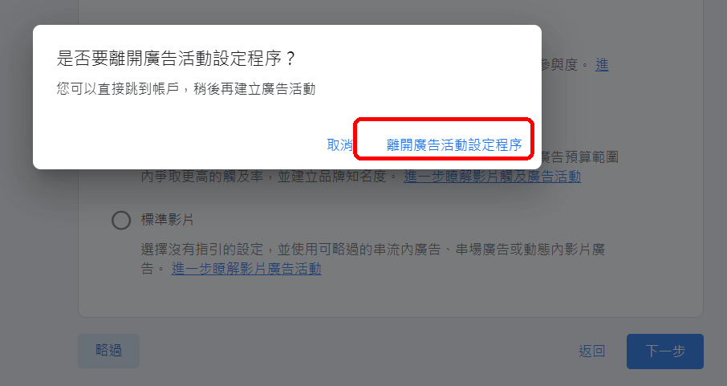

Slide 69
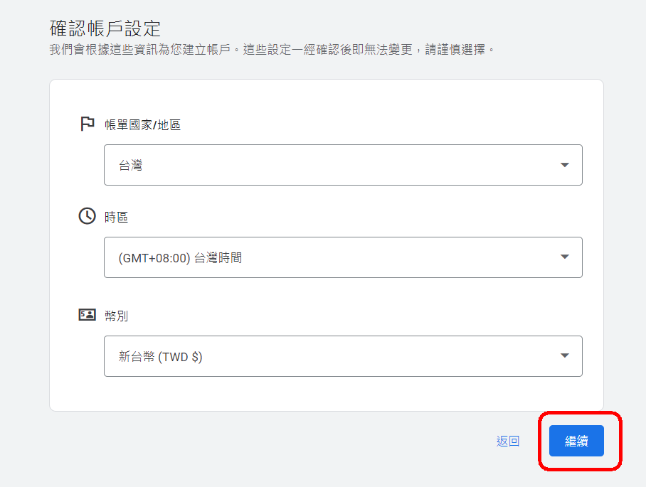

Slide 70
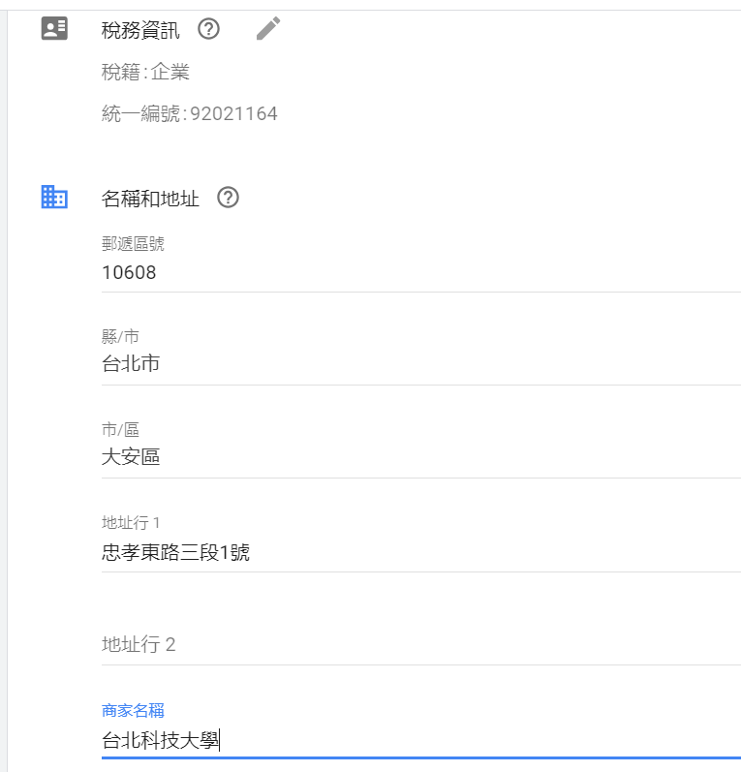
台北科技大學，統編：92021164 10608台北市大安區忠孝東路三段1號
台北科技大學，
統編：92021164
10608
台北市大安區
忠孝東路三段1號

Slide 71
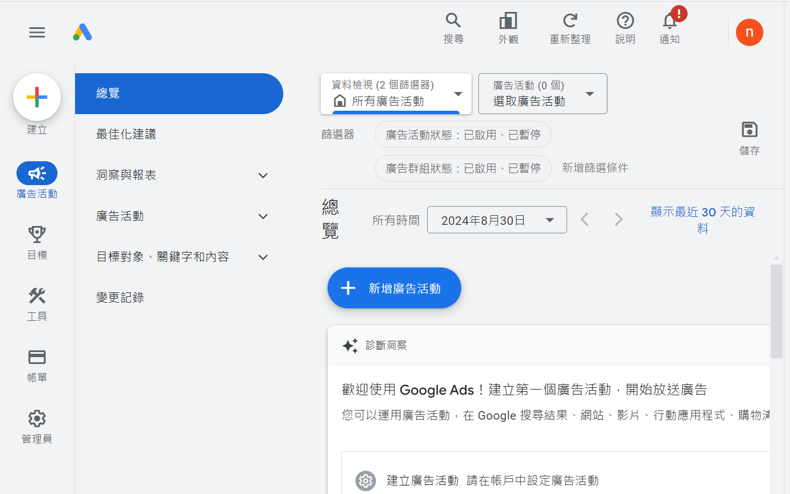
設定完成畫面

Slide 72
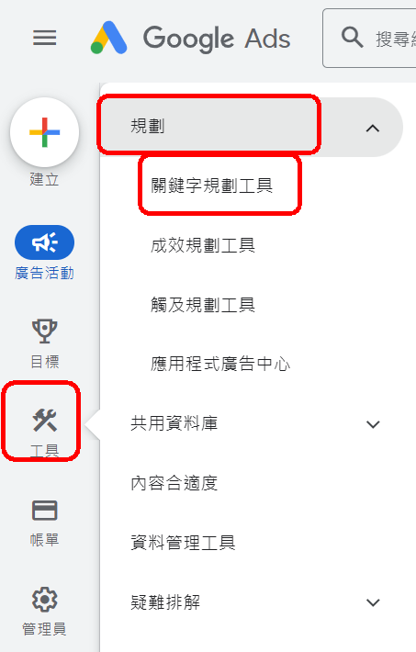
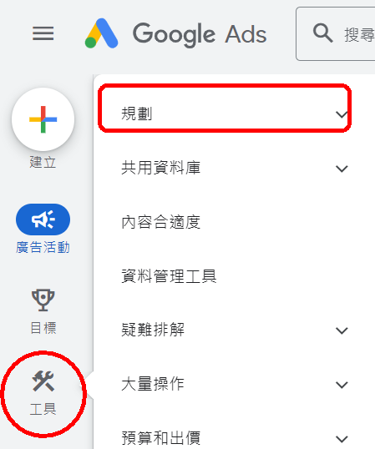
使用Google ads 取得 【關鍵字清單】月搜尋量排行
【工具】→【關鍵字規劃工具】

Slide 73
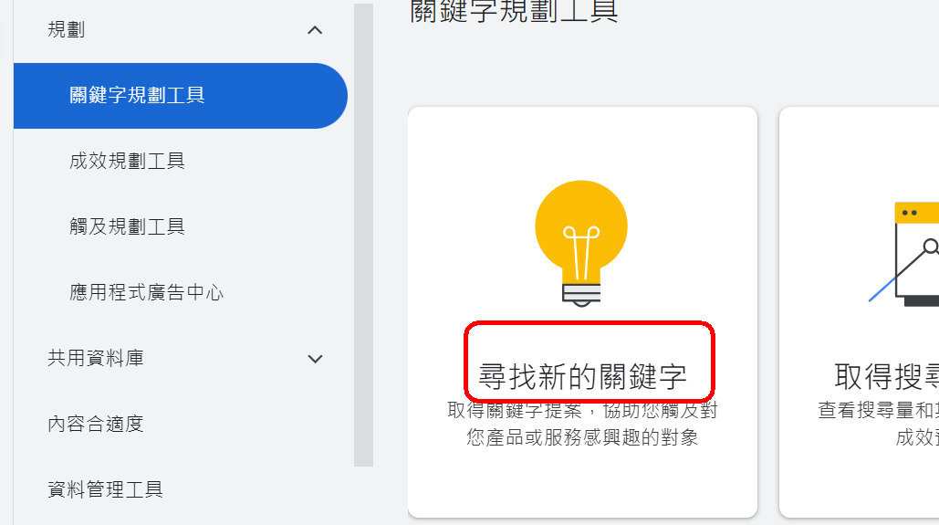
使用Google ads 取得 【關鍵字清單】月搜尋量排行
【工具】→【關鍵字規劃工具】→【尋找新的關鍵字】

Slide 74
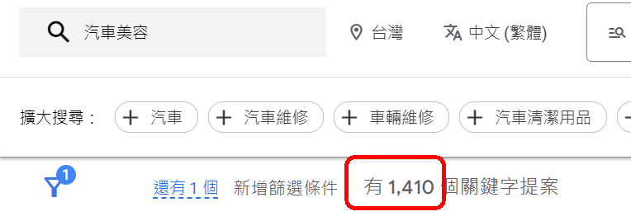
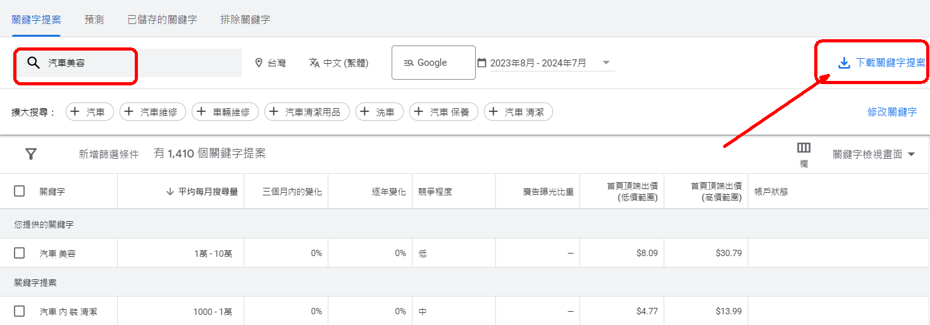
查詢：汽車美容→共有1410個關鍵字
下載csv檔案

Slide 75
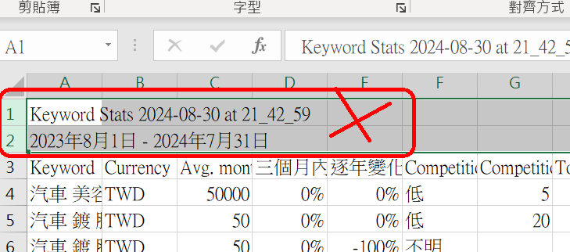
打開excel（CSV）
步驟1.先刪除前2列

Slide 76
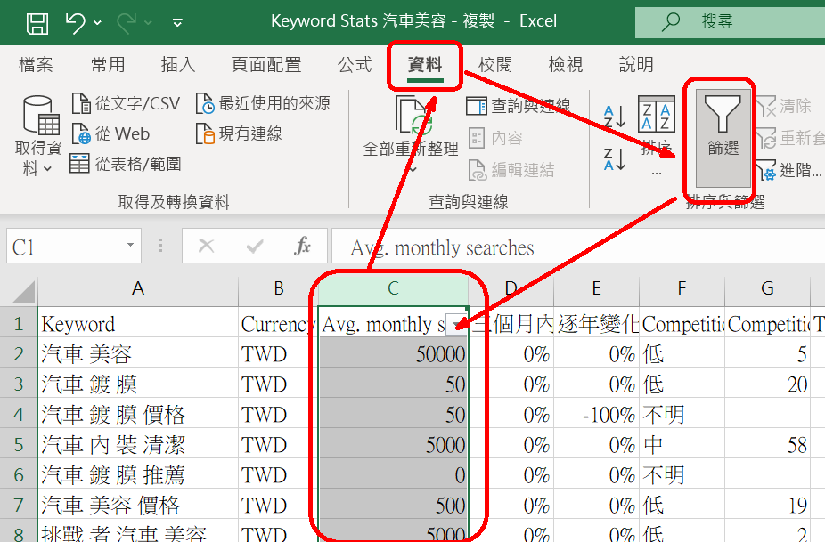
打開excel（CSV）
步驟2. 篩選【Avg. monthly searches】欄位

Slide 77
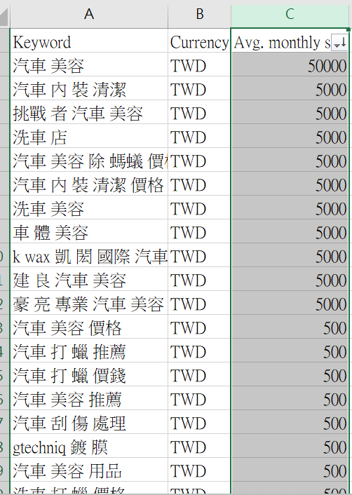
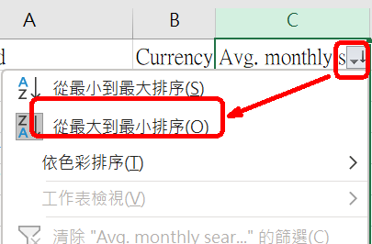
打開excel（CSV）
步驟3. 排序【從大到小排序】

Slide 78
複製搜尋量>500的關鍵字到ChatGPT 4o
步驟4. 把有公司名稱的關鍵字項目剔除
到ChatGPT 4o，下指令：
以下是我在google ads找到的平均月搜尋關鍵字名稱與搜尋量的清單，請幫我剔除那些針對特殊公司名稱的關鍵字，找出20個適合我的長尾關鍵字
---
汽車 美容 50000
汽車 內 裝 清潔 5000
汽車 美容 除 螞蟻 價格 5000
汽車 內 裝 清潔 價格 ptt 5000
k wax 凱 閎 國際 汽車 美容 材料 oem 5000
建 良 汽車 美容 5000
洗車 美容 5000
車 體 美容 5000
豪 亮 專業 汽車 美容 5000

Slide 79
步驟5. ChatGPT 4o挑出的20個長尾關鍵字
汽車 內裝 清潔（5000 次搜尋）
汽車 美容 除螞蟻 價格（5000 次搜尋）
汽車 內裝 清潔 價格 ptt（5000 次搜尋）
洗車 美容（5000 次搜尋）
車體 美容（5000 次搜尋）
洗車店（5000 次搜尋）
汽車 打蠟 推薦（500 次搜尋）
汽車 刮傷 處理（500 次搜尋）
美容 磁土（500 次搜尋）
汽車 內裝 保養（500 次搜尋）
汽車美容 刮痕 修復（500 次搜尋）
洗車 內裝 清潔（500 次搜尋）
洗車 打蠟 推薦（500 次搜尋）
汽車 美容 補漆（500 次搜尋）
車體 鍍膜 價格（500 次搜尋）
汽車 局部拋光 價格（500 次搜尋）
汽車 美容材料 批發（500 次搜尋）
汽車內裝 清潔 價格（500 次搜尋）
手工洗車 打蠟 價格（500 次搜尋）

Slide 80
步驟6.請ChatGPT 4o把這20個關鍵字，進入到你的網頁文章內
以下是我寫的產品文章，還有長尾關鍵字清單，請幫我把長尾關鍵字清單加入產品文章，文句必須合理，有好多閱讀體驗，
最後將補加關鍵字後的全部文章內容給我（請把關鍵字的前後加上【】符號）
----------
產品文章
....
....
....
----------
關鍵字清單
汽車 內裝 清潔
汽車 美容 除螞蟻 價格
汽車 內裝 清潔 價格 ptt
洗車 美容
車體 美容
....
....

Slide 81
實作：
把礦泉水產品的文章，
放置20個Google月搜尋
長尾關鍵字

Slide 82
步驟1.寫好礦泉水產品的文章(初稿)
越是簡單，悅氏不簡單
悅氏重視環保，擁有最佳化之生產流程，秉持以消費者健康為宗旨，不斷追求創新與卓越，目的就是讓每個人方便的享用大自然健康的產品
★來自雪山山脈的悅氏礦泉水
悅氏礦泉水水源地緊鄰雪山國家原始森林保護區，集水區上溯15公里完全沒有人為污染。悅氏的水源是經由雪山山脈火山頁岩層層濾淨後自然湧出，水質不但天然純淨，而且蘊含均衡適量的鈣、鎂、鈉、鐵、氟等礦物質，是大自然最珍貴的恩賜。
★為了每滴水的純淨悅氏買下一片山，24小時專人守護看似簡單的好水，都來自於悅氏不簡單的堅持。
★專業製程的悅氏礦泉水
悅氏為了保存100%的天然礦泉原味，自建廠之始即堅時自行製罐，是全國第一家裝置吹瓶器的礦泉水工廠，並且從整列、清洗、消毒、貼標、充填，全部選用先進國家的機器設備，悅氏集合人與科技的力量，就是要提供消費者最自然純淨的健康礦泉水。悅氏更以符合礦泉水TQF、HACCP、及ISO22000國際驗証的作業流程，來管制整廠的生產運作，並確實要求全廠人員在工作崗位上為「水的天然純淨」把關。

Slide 83
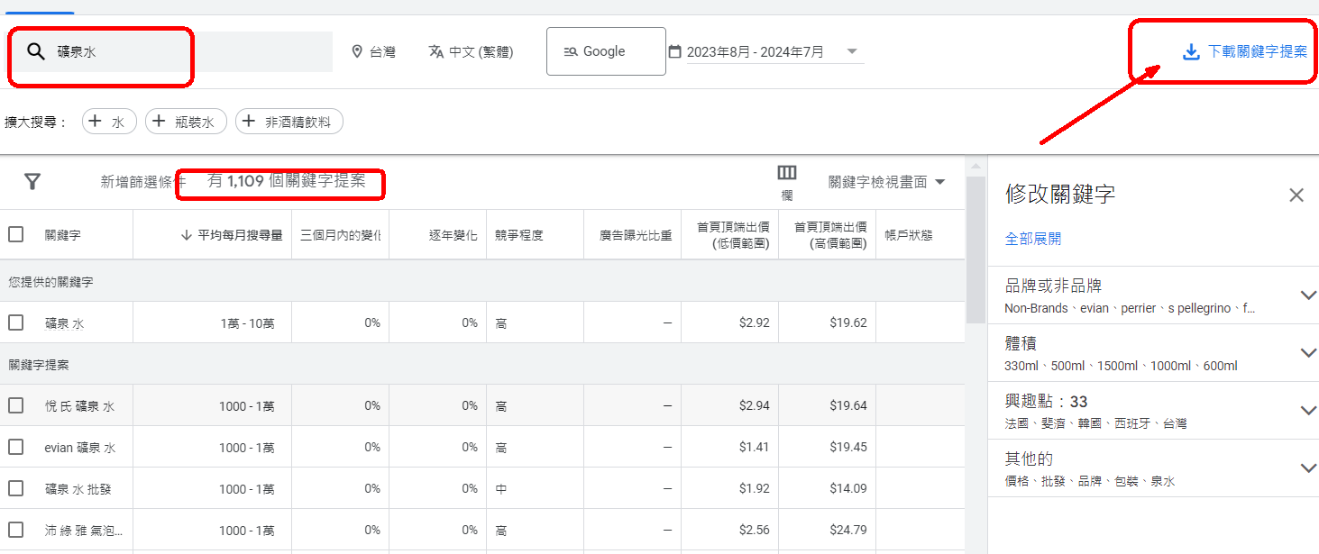
步驟2：到Google ads查詢礦泉水的月搜尋關鍵字
下載關鍵字csv檔案

Slide 84
步驟3：欄位篩選，複製搜尋量>500，到ChatGPT
以下是我在google ads找到的平均月搜尋關鍵字名稱與搜尋量的清單，請幫我剔除那些針對特殊公司名稱的關鍵字，找出20個適合我的長尾關鍵字
----------
悅 氏 礦泉 水
evian 礦泉 水
礦泉 水 批發
沛 綠 雅 氣泡 水
聖 沛 黎 洛 氣泡 礦泉 水
依 雲 礦泉 水
礦泉 水 推薦
evian 矿泉 水
客 製 化 礦泉 水
悅 氏 礦泉 水 330ml
巴 部 農 天然 鹼 性 礦泉 水
perrier 氣泡 水
巴 布農 礦泉 水

Slide 85
步驟4：篩選後的20個長尾關鍵字：
礦泉水 批發
礦泉水 推薦
礦泉水 一箱
小瓶 礦泉水
鎂 礦泉水
礦泉水 客製化
礦泉水 批發價格
礦泉水 送到家
進口 礦泉水
礦泉水 330ml
高級 礦泉水
氣泡 礦泉水
天然氣 泡水
礦泉水 外送
礦泉水 小瓶
天然 礦泉水
鹼性 礦泉水
礦泉水 品牌
礦泉水 價格
台灣 礦泉水 排名
雪山 礦泉水
1000cc 礦泉 水
2000cc 礦泉 水
5 公升 礦泉 水
6 公升 礦泉 水
6000cc 礦泉 水
600ml 礦泉 水

Slide 86
步驟5：請ChatGPT 4o 把長尾關鍵字清單加入產品文章
以下是我寫的產品文章，還有長尾關鍵字清單，請幫我把長尾關鍵字清單加入產品文章，文句必須合理，有好多閱讀體驗， 最後將補加關鍵字後的全部文章內容給我（請把關鍵字的前後加上【】符號）
---------- --
越是簡單，悅氏不簡單 悅氏重視環保，擁有最佳
….
….
-------------
礦泉水 批發
礦泉水 推薦
礦泉水 一箱
小瓶 礦泉水
鎂礦泉水
礦泉水 客製化
礦泉水 批發價格
礦泉水 送到家
進口 礦泉水
礦泉水 330ml
高級 礦泉水
氣泡 礦泉水
天然氣 泡水
礦泉水 外送
礦泉水 小瓶
天然 礦泉水
鹼性 礦泉水
礦泉水 品牌
礦泉水 價格
台灣礦泉水排名
雪山 礦泉水
1000cc 礦泉 水
2000cc 礦泉 水
5 公升 礦泉 水
6 公升 礦泉 水
6000cc 礦泉 水
600ml 礦泉 水

Slide 87
步驟6：加入關鍵字後的產品文章
越是簡單，悅氏不簡單
悅氏重視環保，擁有最佳化之生產流程，秉持以消費者健康為宗旨，不斷追求創新與卓越，目的就是讓每個人方便地享用【天然礦泉水】這樣來自大自然的健康產品。無論您是個人購買還是尋求【礦泉水批發】，【悅氏礦泉水】都能滿足您的需求。
★ 來自雪山山脈的悅氏礦泉水
悅氏礦泉水水源地緊鄰【雪山礦泉水】國家原始森林保護區，集水區上溯15公里完全沒有污染。悅氏的水源是經由【雪山山脈】火山頁岩層層濾淨後自然湧出，這款【高級礦泉水】不僅【天然純淨】，而且蘊含均衡適量的鈣、【鎂礦泉水】、鈉、鐵、氟等礦物質，是大自然最珍貴的恩賜。不論是【小瓶礦泉水】還是【礦泉水一箱】包裝，悅氏都能提供高品質的選擇。
★ 為了每滴水的純淨，悅氏買下一片山，24小時專人守護
看似簡單的好水，來自於悅氏對【礦泉水客製化】的不簡單堅持。我們不僅專注於提供符合消費者需求的【礦泉水外送】服務，還能將這份天然的恩賜【送到家】。我們提供不同容量的選擇，包括【600ml礦泉水】、【1000cc礦泉水】、【2000cc礦泉水】、【5公升礦泉水】、【6公升礦泉水】以及【6000cc礦泉水】，滿足您不同的需求。
★ 專業製程的悅氏礦泉水
悅氏為了保存100%的天然礦泉原味，自建廠之始即堅持自行製罐，是全國第一家裝置吹瓶器的【礦泉水】工廠。從整列、清洗、消毒、貼標、充填，全部選用先進國家的機器設備，悅氏集合人與科技的力量，提供消費者最自然純淨的【健康礦泉水】。不論您是尋求【礦泉水批發價格】還是希望了解【礦泉水品牌】的多樣性，悅氏始終致力於提供最佳的產品和服務。
悅氏更以符合【礦泉水TQF】、HACCP及ISO22000國際驗証的作業流程，來管制整廠的生產運作，並確實要求全廠人員在工作崗位上為「水的天然純淨」把關。如果您正在尋找【氣泡礦泉水】或【鹼性礦泉水】的推薦，我們也能提供相關的高品質選擇。

Slide 88
實作：
【優化圖片】把網頁圖片加上
【src, alt, title的文字說明】

Slide 89
正確的 SEO 網頁實作步驟4
4.優化圖片：
確保圖片具有【描述性的檔名】和【 alt 標籤】
這些標籤中可以包含關鍵字
幫助搜尋引擎理解圖片的內容，
同時提升圖片在 Google 圖片搜尋中的可見性。

Slide 90
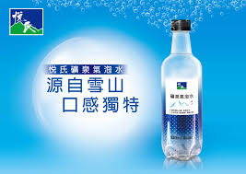
把a1.png優化符合SEO
網頁有張礦泉水圖片a1.png
優化圖片以符合SEO的語法：
<img src="a1-環保礦泉水-雪山.png" alt="來自雪山的環保礦泉水" title="來自雪山的環保礦泉水" />

Slide 91
把a1.png優化符合SEO
<img src="a1-環保礦泉水-雪山.png" alt="來自雪山的環保礦泉水" title="來自雪山的環保礦泉水" />
src → 優化檔名(英文更好)能夠更符合中文SEO的要求，有助於搜尋引擎理解圖片的內容
alt（ Alternative替代文字）
功能：圖片的替代文字（ Text）
當圖片無法顯示(網路問題，或圖片不見)
或在視障者用螢幕閱讀器時
alt 屬性所提供的文字將會顯示或讀出
有助於無障礙設計的輔助，增強使用者體驗

Slide 92
把a1.png優化符合SEO
<img src="a1-環保礦泉水-雪山.png" alt="來自雪山的環保礦泉水" title="來自雪山的環保礦泉水" />
title
功能：當使用者將滑鼠懸停在圖片上時，會顯示「來自雪山的環保礦泉水」，
這有助於提升使用者體驗。

Slide 93
請問：
商務網站的【SEO關鍵字】是要自己做，
還是請行銷公司做？

Slide 94
商務網站的【SEO關鍵字】是要自己做，還是請行銷公司做？
方法1：若是懂原理，可以自己做
公司自己做，可以定期修正，不斷優化
方法2：不懂則外包給行銷公司做
價格不便宜
無法不斷修正

